Slide 1
THIẾT KẾ & LẬP TRÌNH WEB
BÁO CÁO CUỐI KÌ
Thực hiện bởi:
Hồ Trần Quốc Huy
Hoàng Thị Kim Phượng
Lê Huy
Giảng viên hướng dẫn:
Nguyễn Văn Vương

Slide 2
GIỚI THIỆU ĐỀ TÀI
XÂY DỰNG WEBSITE QUẢN LÝ RESORT
Nội Dung:
1. Giới thiệu.
1.1. Lý do chọn đề tài.
1.2. Mục tiêu và đối tượng nghiên cứu.
2. Cơ sở lý thuyết.
2.1. Môi trường thực hiện.
2.2. Ngôn ngữ sử dụng.
3. Thiết kế và xây dựng.
3.1. Thiết kế cơ sở dữ liệu.
3.2. Thiết kế các chức năng.
3.3. Thiết kế giao diện.
3.4. Thiết kế cấu trúc truyền dữ liệu xử lí.
4. Cài đặt và kết quả.

Slide 3

01
GIỚI THIỆU

Slide 4
1. Giới thiệu.
1.1. Lý do chọn đề tài.
Với vị thế đang càng đi lên của Khoa học kỹ thuật, đặc biệt là Công nghệ thông tin với những ứng dụng Công nghệ thông tin vào các lĩnh vực đời sống đã góp phần to lớn cho sự nghiệp phát triển con người.
Thời đại công nghệ 4.0 đang phát triển từng ngày. Do đó, cả chủ doanh nghiệp và khách hàng đều đang thay đổi dần thói quen của mình trong cuộc sống. Chính vì vậy mà không chỉ riêng ngành du lịch, bất cứ ngành kinh doanh nào cũng đang ứng dụng công nghệ thông tin, phủ sóng thông tin trên khắp internet. Ngay thời điểm này, việc thiết kế website khách sạn hay thiết kế trang web resort, homestay là điều rất cần thiết.

Slide 5
1. Giới thiệu.
1.2. Mục tiêu và đối tượng nghiên cứu.
Mục tiêu:
Xây dựng một hệ thống giúp bản thân có thêm khả năng sáng tạo, tư duy thông qua thiết kế giao diện tương tác với người dùng, vận dụng kiến thức bản thân vào thực tiễn.
Thiết kế một trang mạng hoàn chỉnh, bắt mắt.
Đối tượng:
Hướng đến những người yêu thích du lịch và nghỉ dưỡng.

Slide 6

02
CƠ SỞ
LÝ THUYẾT

Slide 7
2. Cơ sở lý thuyết.
2.1. Môi trường thực hiện.
Ứng dụng Visual studio community 2022:
Đây là phiên bản miễn phí có đầy đủ tính năng, có thể mở rộng. Phiên bản dành cho sinh viên, nhà phát triển nguồn mở và cá nhân, để tạo các ứng dụng hiện đại cho Android, IOS, Windows, cũng như các ứng dụng web và dịch vụ đám mây.
Mục đích chính của nó là cung cấp hỗ trợ Ecosystem (hàng nghìn tiện ích mở rộng) và Language (có thể lập trình bằng C#, C++, HTML, JavaScript, Python, v.v.).

Slide 8

2. Cơ sở lý thuyết.
2.1. Môi trường thực hiện.
Ứng dụng Visual studio code:
Visual Studio Code là một trình soạn thảo mã nguồn được phát triển bởi Microsoft dành cho Windows, Linux và macOS. Nó hỗ trợ chức năng debug, đi kèm với Git, có chức năng nổi bật cú pháp, tự hoàn thành mã thông minh, snippets, và cải tiến mã nguồn.

Slide 9

2. Cơ sở lý thuyết.
2.1. Môi trường thực hiện.
Ứng dụng MySQL:
MySQL là hệ quản trị cơ sở dữ liệu tự do nguồn mở phổ biến nhất thế giới và được các nhà phát triển rất ưa chuộng trong quá trình phát triển ứng dụng.

Slide 10

2. Cơ sở lý thuyết.
2.1. Môi trường thực hiện.
Ứng dụng SQL Server:
Microsoft SQL Server là một hệ quản trị cơ sở dữ liệu quan hệ được phát triển bởi Microsoft. Là một máy chủ cơ sở dữ liệu, nó là một sản phẩm phần mềm có chức năng chính là lưu trữ và truy xuất dữ liệu theo yêu cầu của các ứng dụng phần mềm khác.

Slide 11
2. Cơ sở lý thuyết.
2.2. Ngôn ngữ sử dung
- C#: C# là một ngôn ngữ lập trình hướng đối tượng đa năng, mạnh mẽ được phát triển bởi Microsoft, C# là phần khởi đầu cho kế hoạch .NET của họ. Tên của ngôn ngữ bao gồm ký tự thăng theo Microsoft nhưng theo ECMA là C#, chỉ bao gồm dấu số thường. Microsoft phát triển C# dựa trên C++ và Java.
- Angular ( angularjs, typescript): à một khung ứng dụng web nguồn mở, miễn phí và dựa trên TypeScript do Nhóm Angular tại Google và một cộng đồng gồm các cá nhân và tập đoàn đứng đầu. Angular được viết lại hoàn toàn từ cùng một nhóm đã xây dựng AngularJS.

Slide 12
2. Cơ sở lý thuyết.
2.2. Ngôn ngữ sử dung
HTML: HTML tạm dịch là ngôn ngữ đánh dấu siêu văn bản. Người ta thường sử dụng HTML trong việc phân chia các đoạn văn, heading, links, blockquotes,…
CSS: CSS là viết tắt của cụm từ Cascading Style Sheets, đây là ngôn ngữ dùng để tìm và định dạng miêu tả lại các phần tử được tạo ra bởi ngôn ngữ Markup cấu trúc HTML. Để nói một cách ngắn gọn, CSS là ngôn ngữ dùng để tạo nên phong cách cho trang web.

Slide 13
03
THIẾT KẾ VÀ XÂY DỰNG

Slide 14
3. Thiết kế và xây dựng.
3.1. Thiết kế cơ sở dữ liệu
Xác định số lượng thực thể: gồm 4 thực thể.
Bảng accounts: chứa thông tin các tài khoản người dùng đăng kí.
Bảng employees: chứa thông tin nhân viên đang phục vụ tại resort.
Bảng customers: chứa thông tin các khách hàng đang có hợp đồng nghỉ dưỡng tại resort.
Bảng contracts: chứa thông tin và nội dung cụ thể của hợp đồng được người dùng thêm.

Slide 15
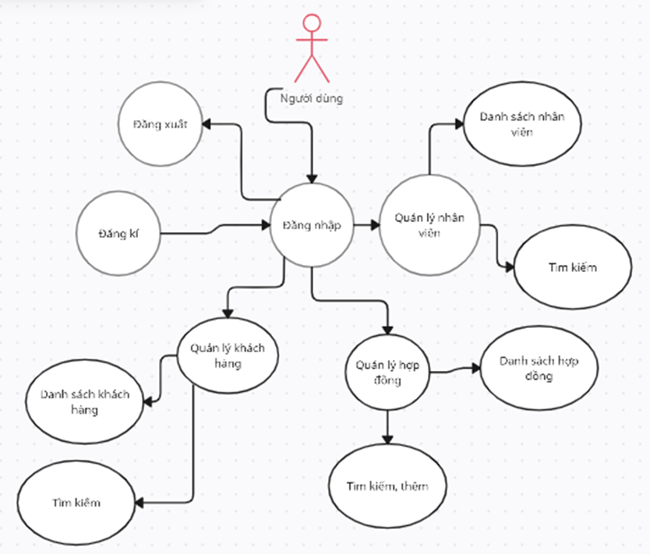
3. Thiết kế và xây dựng.
3.1. Thiết kế cơ sở dữ liệu
Sơ đồ ca sử dụng:
Sơ đồ use case của người dùng:

Slide 16
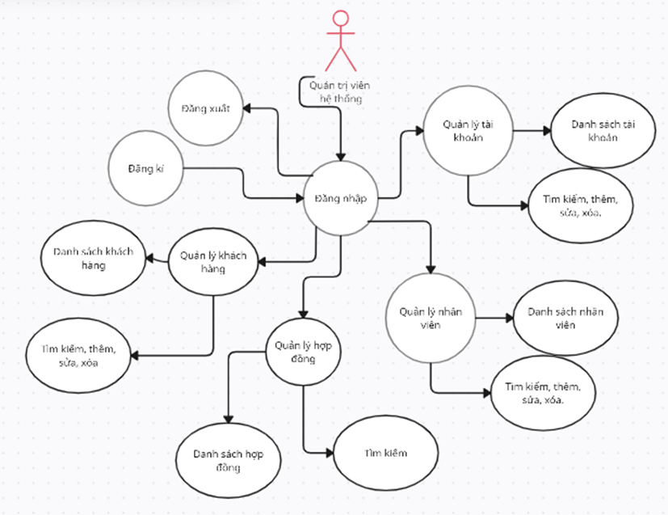
3. Thiết kế và xây dựng.
3.1. Thiết kế cơ sở dữ liệu
Sơ đồ ca sử dụng:
Sơ đồ use case của quản trị viên hệ thống:

Slide 17
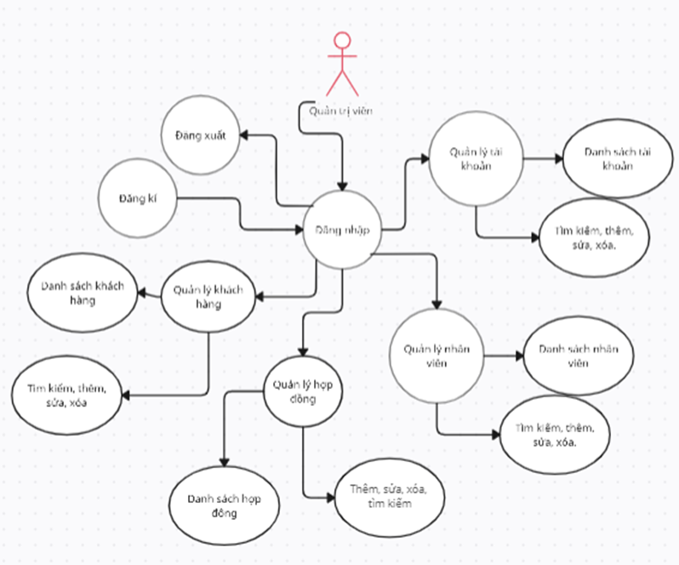
3. Thiết kế và xây dựng.
3.1. Thiết kế cơ sở dữ liệu
Sơ đồ ca sử dụng:
Sơ đồ use case của quản trị viên:

Slide 18
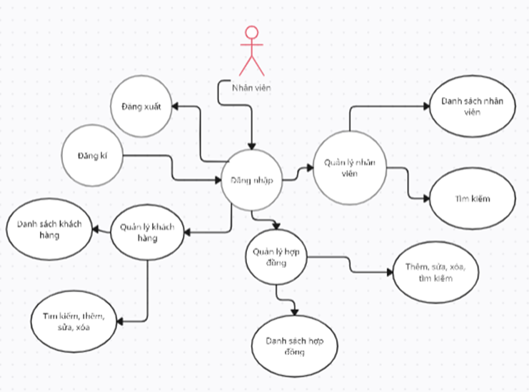
3. Thiết kế và xây dựng.
3.1. Thiết kế cơ sở dữ liệu
Sơ đồ ca sử dụng:
Sơ đồ use case của nhân viên:

Slide 19
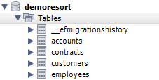
3. Thiết kế và xây dựng.
3.1. Thiết kế cơ sở dữ liệu
Xây dựng các bảng cơ sở dữ liệu:
Tạo các bảng cơ sở dữ liệu:
Mô hình cây:

Slide 20
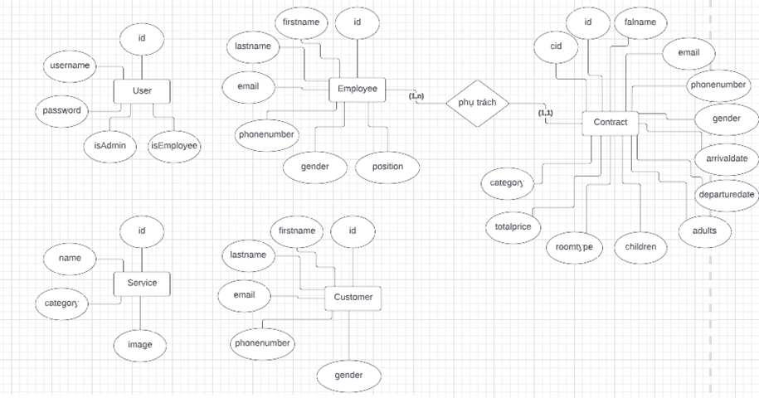
3. Thiết kế và xây dựng.
3.1. Thiết kế cơ sở dữ liệu
Xây dựng các bảng cơ sở dữ liệu:
Tạo các bảng cơ sở dữ liệu:
Sơ đồ thực thể mối quan hệ:

Slide 21
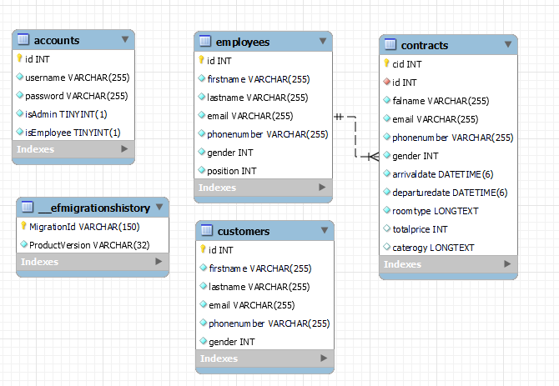
3. Thiết kế và xây dựng.
3.1. Thiết kế cơ sở dữ liệu
Xây dựng các bảng cơ sở dữ liệu:
Tạo các bảng cơ sở dữ liệu:
Sơ đồ cơ sở dữ liệu quan hệ:

Slide 22
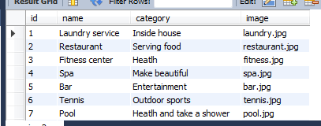
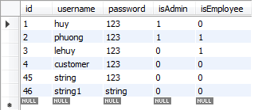
3. Thiết kế và xây dựng.
3.1. Thiết kế cơ sở dữ liệu
Xây dựng các bảng cơ sở dữ liệu:
Bảng serice:
Các bảng dữ liệu:
Bảng accounts:

Slide 23
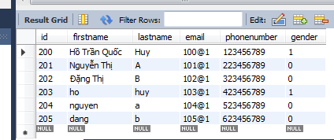
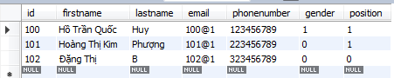
3. Thiết kế và xây dựng.
3.1. Thiết kế cơ sở dữ liệu
Xây dựng các bảng cơ sở dữ liệu:
Bảng customers:
Các bảng dữ liệu:
Bảng employees:

Slide 24
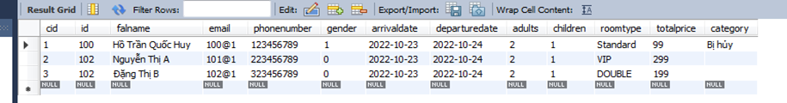
3. Thiết kế và xây dựng.
3.1. Thiết kế cơ sở dữ liệu
Xây dựng các bảng cơ sở dữ liệu:
Các bảng dữ liệu:
Bảng contracts:

Slide 25
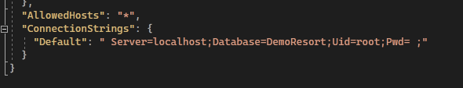
3. Thiết kế và xây dựng.
3.2. Thiết kế các chức năng
Trong ASP.NET Core việc cấu hình chuối kết nối hiển thị ở biến ConnectionString. Cho ứng dụng được phát triển trên local. Thông tin cơ sở dữ liệu được lấy từ file appsettings.json.

Slide 26
3. Thiết kế và xây dựng.
3.2. Thiết kế các chức năng
Tạo các class model cho các thực thể:
Khai báo các hàm khởi tạo cho các thuộc tính.
Khai báo các hàm getter và setter tương ứng.
Trong thư mục Validate tạo các class: AccountModel.cs, EmployeeModel.cs, CustomerModel.cs, ContractModel.cs để kiểm tra tính hợp lệ của dữ liệu trước khi truyền dữ liệu và xử lí.
Trong thư mục Controllers => Chuột phải chọn Add => Controller… => Common
=> API => API Controller – Empty => Đổi tên =>Add.
AccountController.
EmployeeController.
CustomerController.
ContractController.

Slide 27
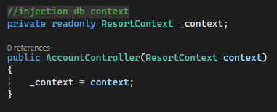
3. Thiết kế và xây dựng.
3.2. Thiết kế các chức năng
Xử lí các controller để xử lí thông tin và truyền vào dữ liệu: Lấy 1 ví dụ cho các controller
- AccountController:
Thêm các hàm lấy bối cảnh database.

Slide 28
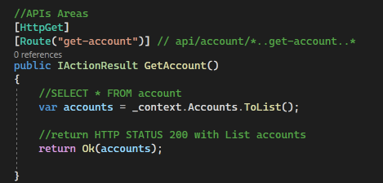
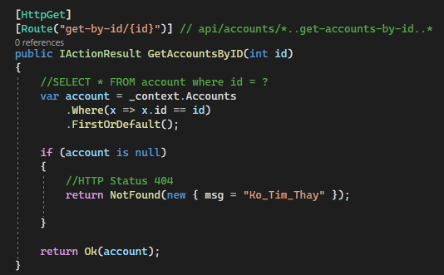
3. Thiết kế và xây dựng.
3.2. Thiết kế các chức năng
Thêm hàm xử lí đọc dữ liệu:
Thêm hàm xử lí đọc dữ liệu bằng id:

Slide 29
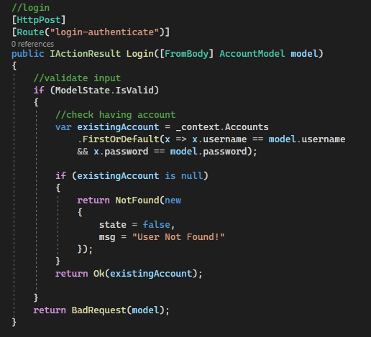
3. Thiết kế và xây dựng.
3.2. Thiết kế các chức năng
Thêm các hàm xử lí đăng nhập và đăng ký cho riêng bản account
Thêm hàm xử lí đăng nhập:

Slide 30
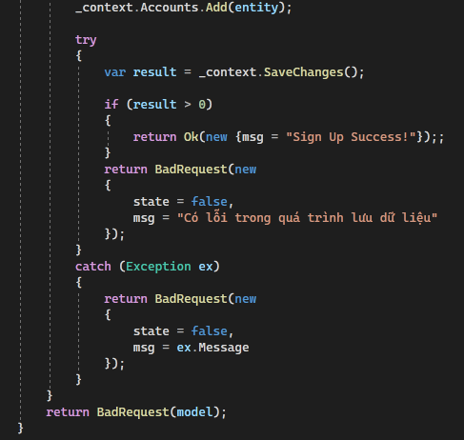
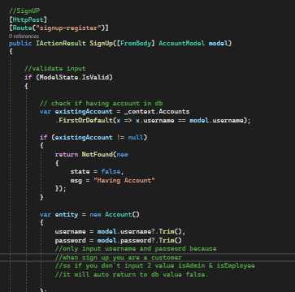
3. Thiết kế và xây dựng.
3.2. Thiết kế các chức năng
Thêm hàm xử lí đăng kí:

Slide 31
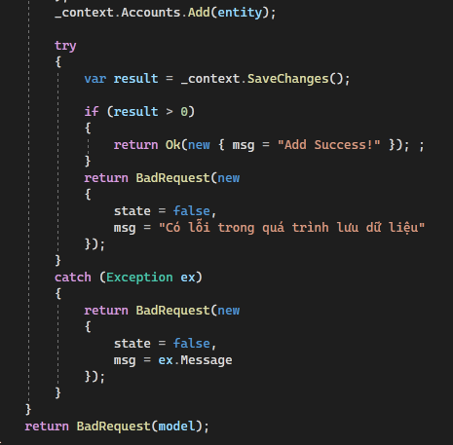
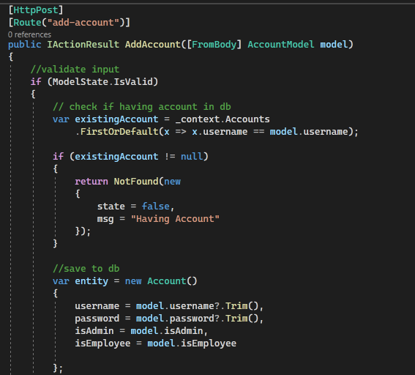
3. Thiết kế và xây dựng.
3.2. Thiết kế các chức năng
Thêm hàm xử lí thêm dữ liệu: ở phần Accounts cần check tên tài khoản đã có hay
chưa còn những bảng còn lại thì không..

Slide 32
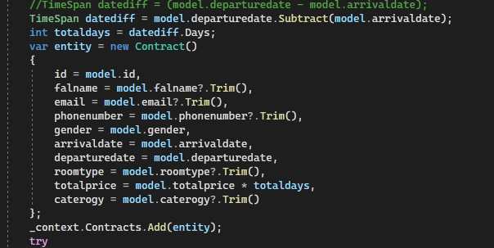
3. Thiết kế và xây dựng.
3.2. Thiết kế các chức năng
Thêm hàm xử lí thêm dữ liệu: ở phần Contract cần sẽ có thêm các phần xử lí các phép tính.

Slide 33
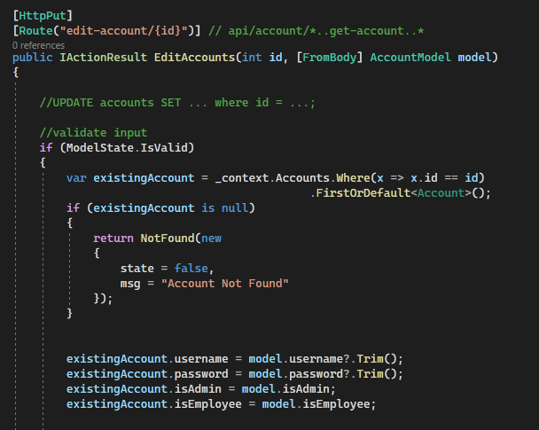
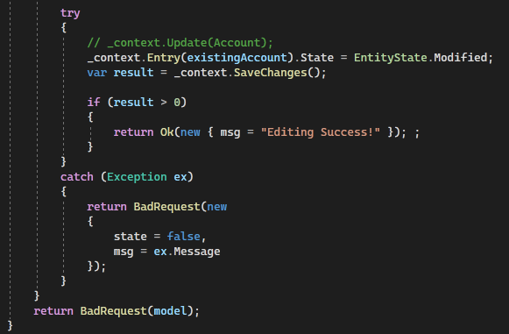
3. Thiết kế và xây dựng.
3.2. Thiết kế các chức năng
Thêm hàm xử lí sửa dữ liệu:

Slide 34
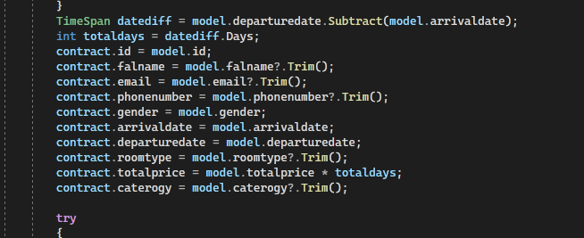
3. Thiết kế và xây dựng.
3.2. Thiết kế các chức năng
Thêm hàm xử lí sửa dữ liệu: Tương tự với phần thêm, ở phần sửa dữ liệu của Contract cũng thêm các phần xử lí phép tính.

Slide 35
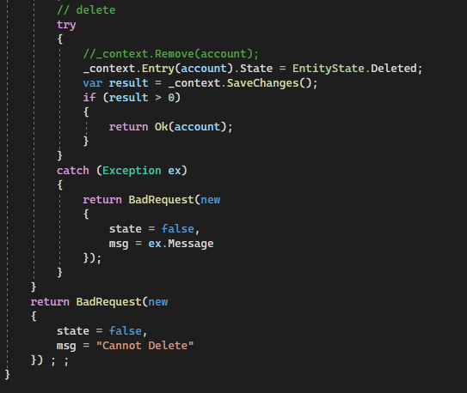
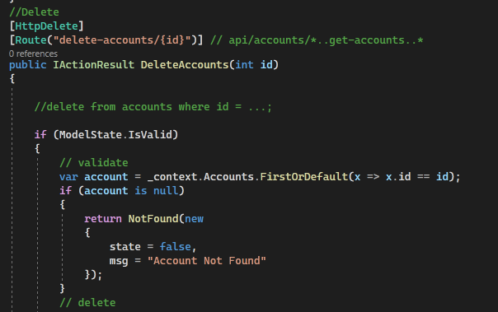
3. Thiết kế và xây dựng.
3.2. Thiết kế các chức năng
Thêm hàm xử lí xóa dữ liệu:

Slide 36
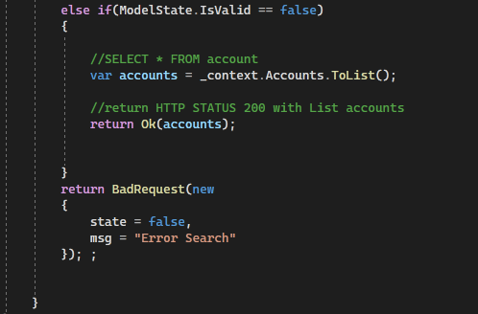
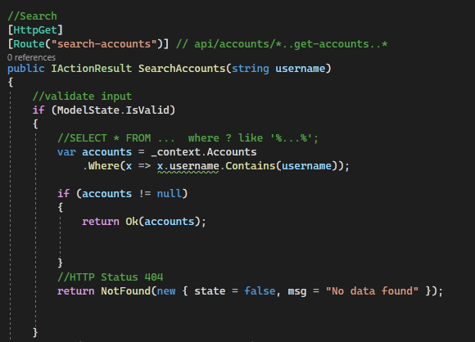
3. Thiết kế và xây dựng.
3.2. Thiết kế các chức năng
Thêm hàm xử lí tìm kiếm dữ liệu:

Slide 37
3. Thiết kế và xây dựng.
3.3. Thiết kế giao diện
Tạo dự án: Mở Visual Studio Code => trên thanh công cụ Terminal => New Terminal => gõ lệnh ng new display để tạo dự án angular. (Lưu ý: Đã cài đặt angular và nodejs cũng như cho phép visual sử dụng powershell)
Tạo các component, guard và service tương ứng: Gõ lệnh các lệnh sau trong terminal:
Để tạo giao diện dùng chung:
ng g c layouts/default
ng g c layouts/logsign-layout

Slide 38
3. Thiết kế và xây dựng.
3.3. Thiết kế giao diện
Để tạo giao diện các trang danh sách :
//Trang account
ng g c pages/lists/account/add-acc
ng g c pages/lists/account/edit-acc
ng g c pages/lists/account/read-acc
//Trang employee
ng g c pages/lists/employee/add-emp
ng g c pages/lists/employee/edit-emp
ng g c pages/lists/employee/read-emp
Để tạo giao diện các trang chính:
ng g c pages/about
ng g c pages/contact
ng g c pages/error
ng g c pages/home
ng g c pages/login
ng g c pages/room
ng g c pages/service
ng g c pages/signup

Slide 39
3. Thiết kế và xây dựng.
3.3. Thiết kế giao diện
Để tạo giao diện các trang danh sách :
//Trang customer
ng g c pages/lists/customer/add-cus
ng g c pages/lists/customer/edit-cus
ng g c pages/lists/customer/read-cus
//Trang contract
ng g c pages/lists/contract/add-con
ng g c pages/lists/contract/edit-con
ng g c pages/lists/contract/read-con

Slide 40
3. Thiết kế và xây dựng.
3.3. Thiết kế giao diện
Để tạo các dịch vụ: Các trang liên kết với API thông qua url.
//Trang authenticate
ng g s services/auth –skip-tests
//Các trang ngăn chặn thực thi khi không hợp lệ
//Trang xác thực
ng g g services/guard/authen --skip-tests
//Trang kiểm tra quyền hạn
ng g g services/guard/author --skip-tests
ng g g services/guard/author2 --skip-tests

Slide 41
3. Thiết kế và xây dựng.
3.3. Thiết kế giao diện
Để tạo các dịch vụ: Các trang liên kết với API thông qua url.
ng g s services/lists-pages/account --skip-tests
ng g s services/lists-pages/contract --skip-tests
ng g s services/lists-pages/account --skip-tests
ng g s services/lists-pages/contract --skip-tests
- Sử dụng thẻ <a routerLink=[‘…’]>…</a> với giá trị của routerLink là đường dẫn cần truyền tương ứng với routers trong app-routing.
- Sử dụng thẻ <form FormGroup=“…”>…</form> với giá trị formgroup là đường dẫn cần truyền vào form được khởi tạo từ contructer.
- Sử dụng thẻ <input FormControlname=”…”> trong thẻ form với giá trị của formControlname là giá trị truyền vào dữ liệu.

Slide 42
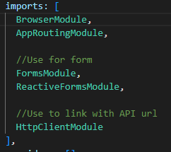
3. Thiết kế và xây dựng.
3.3. Thiết kế cấu trúc truyền dữ liệu xử lí
Trong app.module.ts:
Gõ lệnh sau để import thư viện HttpClientModule:

Slide 43
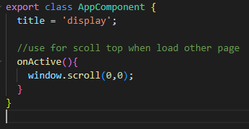
3. Thiết kế và xây dựng.
3.3. Thiết kế cấu trúc truyền dữ liệu xử lí
Trong app.component.ts
Trong app.component.html gõ lệnh sau để kích hoạt các outlet và hành động khi router-oulet được truyền:
<router-outlet (activate) = “onActive()”>
</router-outlet>

Slide 44
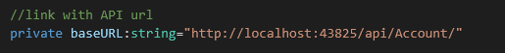
3. Thiết kế và xây dựng.
3.3. Thiết kế cấu trúc truyền dữ liệu xử lí
Trong app-routing.module.ts
Ở hằng số routers khai báo path tương ứng, component tương ứng.
Nếu trang cần xác thực và ủy quyền thì cần các thêm các guard tương ứng
thông qua khai báo canActivate.
Ví dụ:
Trong auth.service.ts
Khai báo API url để liên kết
Khai báo các hàm tương ứng
các phương thức trả về với router http tương ứng
trong API
Trong các service của các trang tương ứng cũng thêm các phương thức và hàm tương tự.

Slide 45
3. Thiết kế và xây dựng.
3.3. Thiết kế cấu trúc truyền dữ liệu xử lí
Trong các component.ts tương ứng của các trang cần xử lí:
- Khai báo các thư viện và các Component tương ứng được sử dụng.
Khai báo form tương ứng để truyền dữ liệu.
Thêm các hàm submit tương ứng :
Kiểm tra dữ liệu nhập vào
Gửi dữ liệu nhập vào cho db thông qua service và từ service gửi đến API
Lấy các dữ liệu phản hồi từ API.

Slide 46
04
CÀI ĐẶT
VÀ KẾT QUẢ

Slide 47
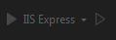
4. Cài đặt và kết quả
4.1. Cài đặt
Visual studio:
Trong Program.cs: thêm các dòng lệnh sau:
builder.Services.AddCors(option =>
{
option.AddPolicy("MyPolicy", builder =>
{
builder.AllowAnyOrigin()
.AllowAnyMethod()
.AllowAnyHeader();
});
});
app.UseCors("MyPolicy");
app.UseAuthentication();
Chạy IIS Express để sử dụng url.
Trong visual studio code: mở terminal gõ lệnh ng s

Slide 48
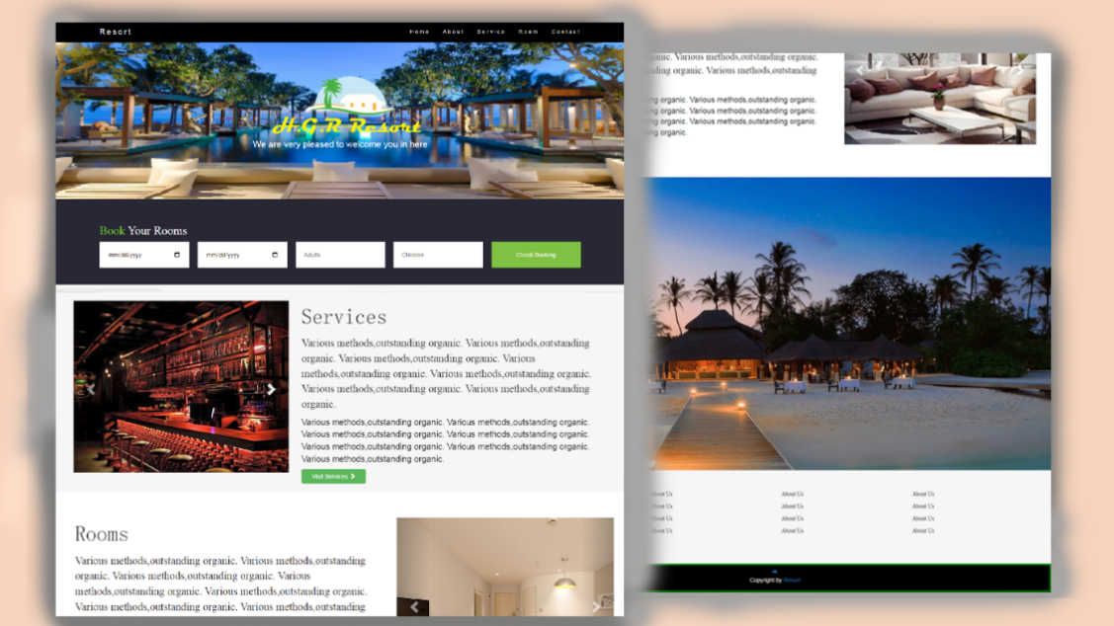
4. Cài đặt và kết quả
4.2. Kết quả thực hiện
Trang Home (home.jsp):

Slide 49
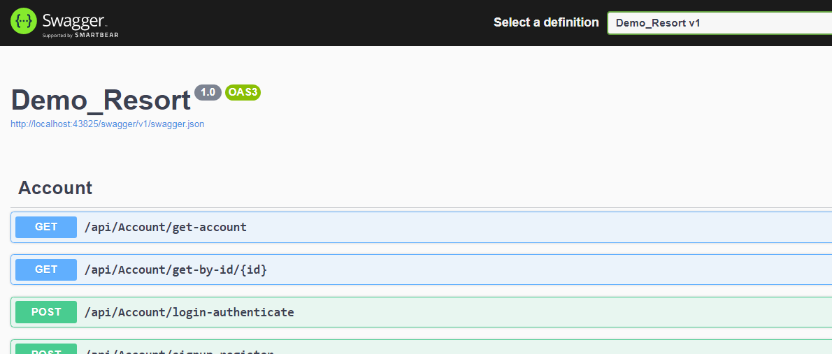
4. Cài đặt và kết quả
4.2. Kết quả thực hiện
Trang API:

Slide 50
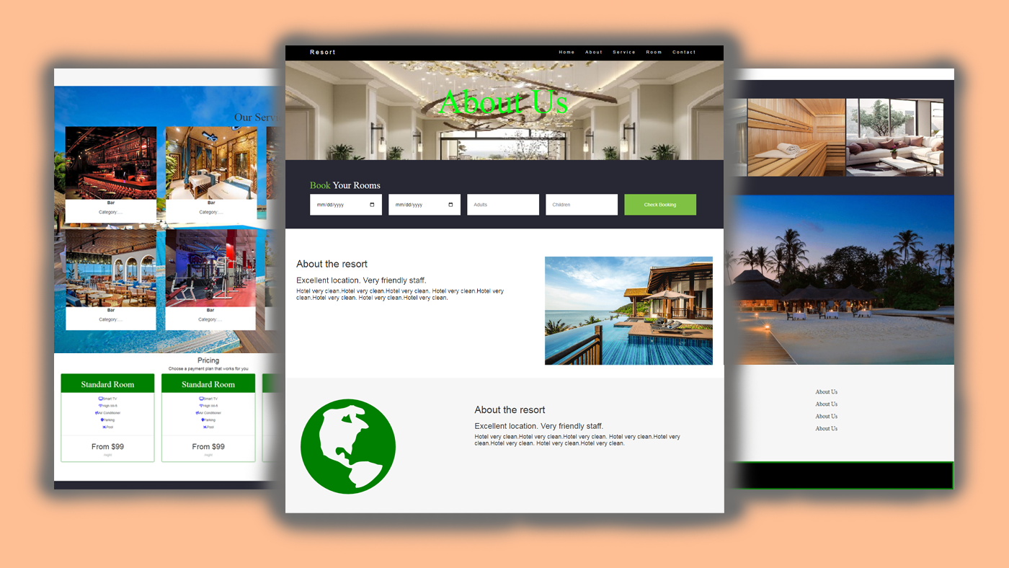
4. Cài đặt và kết quả
4.2. Kết quả thực hiện
Trang About (about.jsp):

Slide 51
4. Cài đặt và kết quả
4.2. Kết quả thực hiện
Trang About (about.jsp):

Slide 52
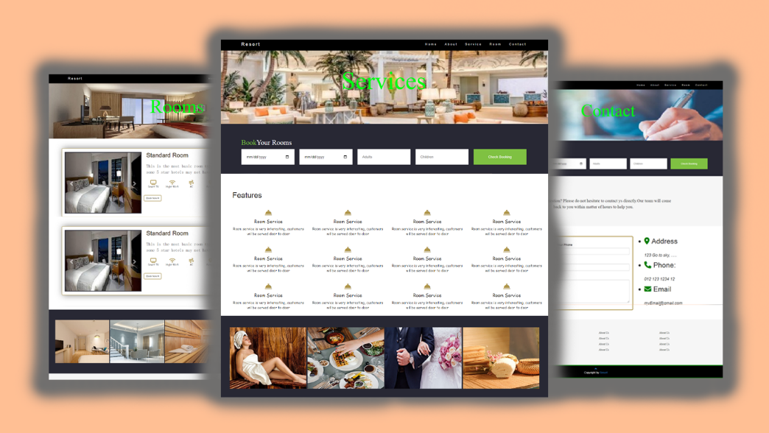
4. Cài đặt và kết quả
4.2. Kết quả thực hiện
Các trang Service, Contact, Room:

Slide 53
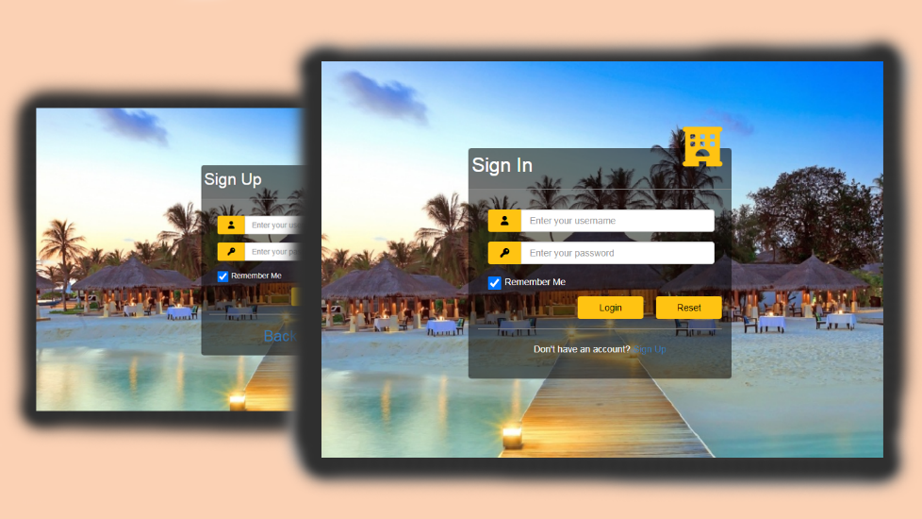
4. Cài đặt và kết quả
4.2. Kết quả thực hiện
Trang login và signUp:

Slide 54
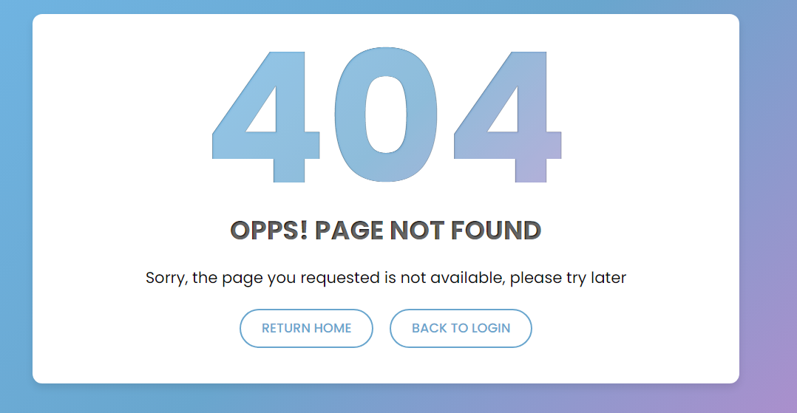
4. Cài đặt và kết quả
4.2. Kết quả thực hiện
Trang lỗi khi không xác thực và không đủ quyền thực thi (404.jsp): Gồm thông báo lỗi, nút RETURN HOME và nút BACK TO LOGIN.

Slide 55
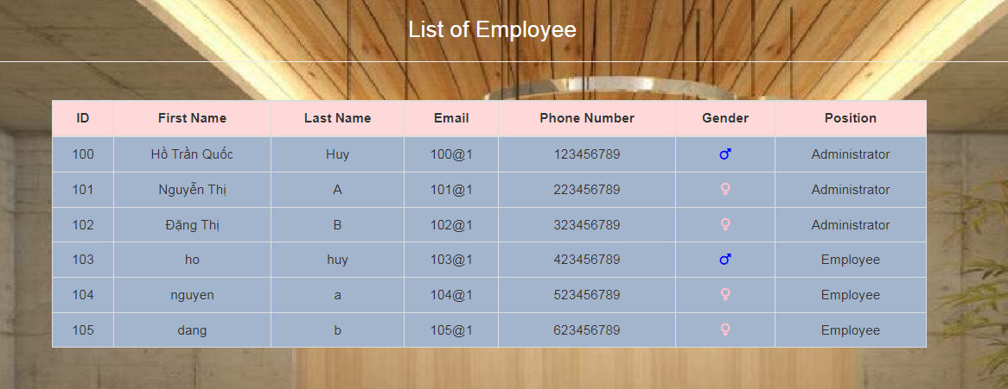
4. Cài đặt và kết quả
4.2. Kết quả thực hiện
Giao diện các trang danh sách, thêm và sửa: Ví dụ trang nhân viên
- Danh sách dữ liệu:

Slide 56
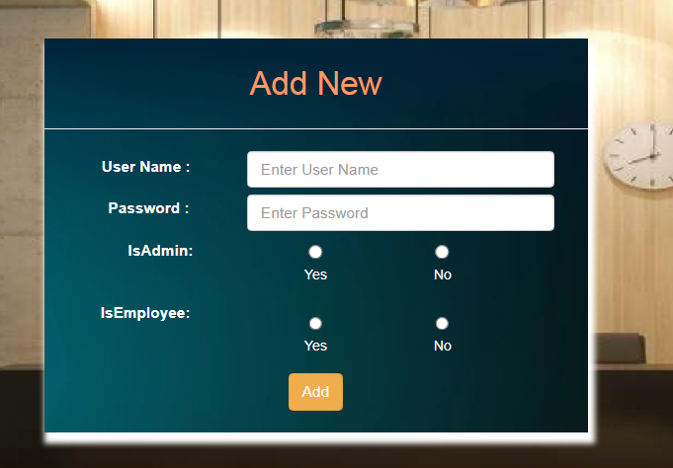
4. Cài đặt và kết quả
4.2. Kết quả thực hiện
Giao diện các trang danh sách, thêm và sửa: Ví dụ trang nhân viên
- Thêm mới dữ liệu:

Slide 57
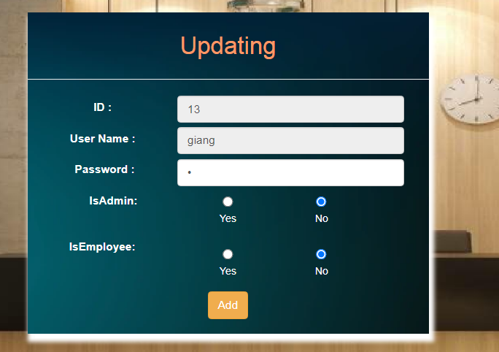
4. Cài đặt và kết quả
4.2. Kết quả thực hiện
Giao diện các trang danh sách, thêm và sửa: Ví dụ trang nhân viên
- Sửa đổi dữ liệu:

Slide 58
THANK YOU

